Slide 1



Chào Mừng Thầy Cô Giáo Đến Với
Tiết Học Toán - Lớp 2

Slide 2

ôn bµi cò

Slide 3

Đặt tính rồi tính
Cả lớp
Cá nhân
38 + 45
58 + 36
28 + 59

Slide 4

LUYỆN TẬP

Slide 5

Bài 1: Tính nhẩm
8 + 2 =
8 + 6 =
18 + 6 =
10
8 + 3 =
8 + 7 =
18 + 7 =
11
8 + 4 =
8 + 8 =
18 + 8 =
12
8 + 5 =
8 + 9 =
18 + 9 =
13
8 + 6 = 14
18 + 6 = 24
15
16
17
14
24
25
26
27

Slide 6
Bài 2: Đặt tính rồi tính
38 + 5
48 + 24
68 + 13
78 + 9
58 + 26

Slide 7
Bài 4: Giải bài toán theo tóm tắt sau:
Gói kẹo chanh : 28 cái
Gói kẹo dừa : 26 cái
Cả hai gói : … cái ?

Slide 8


Trò chơi
H
Á
I
T
Á
O

Slide 9

Trò chơi
+ 9
+ 11
+ 25
28

Slide 10

Trò chơi
Khoanh vào chữ trước câu trả lời đúng:
28 + 4 = ?
A. 68
B. 22
C. 32
D. 24

Slide 11

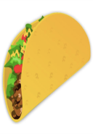
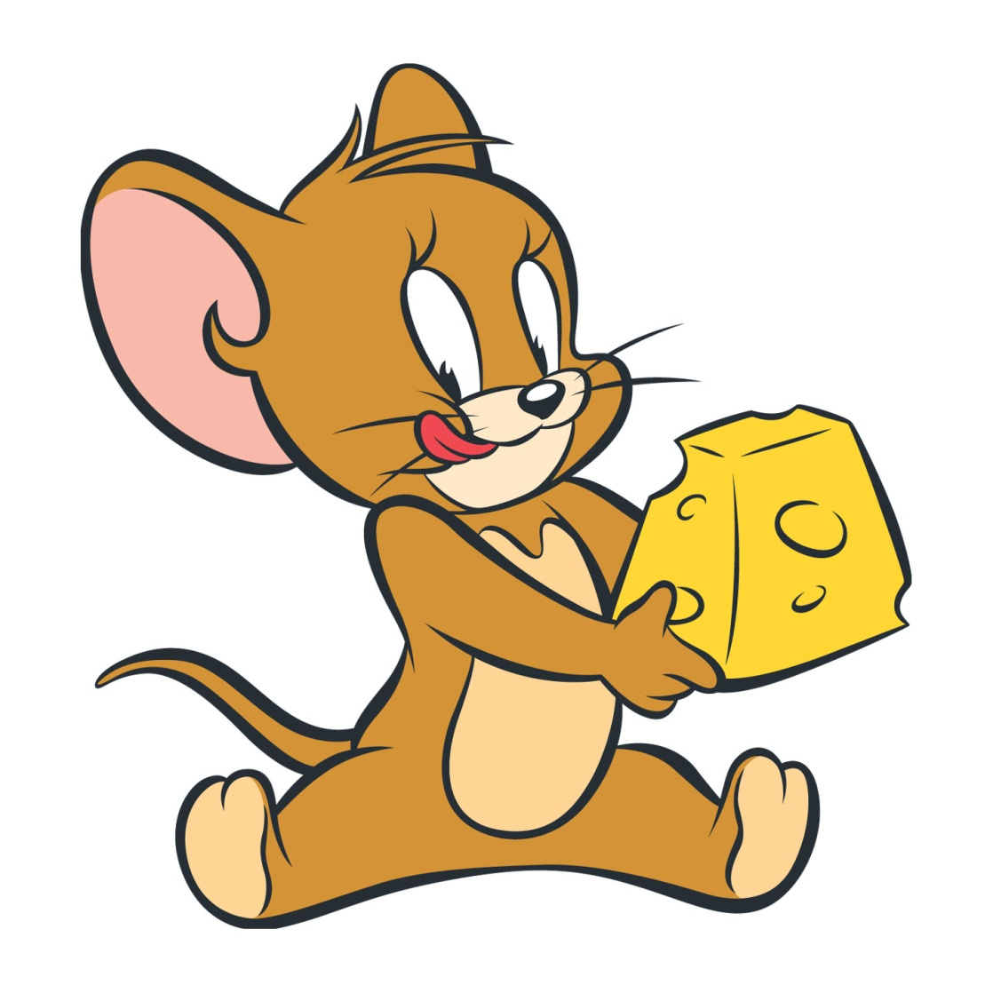

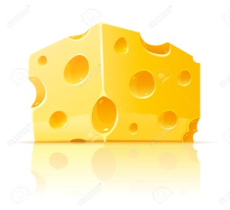











Cảm ơn các bạn nhỏ

Slide 12

.

Slide 13

Tiết học đến đây là hết rồi!

Slide 14


Tiết học kết thúc
Cảm ơn quý thầy cô đã lắng nghe !

